Slide 1
组会汇报
IntRepair-Informed-Repairing-of-Integer-Overflows
IEEE TRANSACTIONS ON SOFTWARE ENGINEERING

Slide 2
NSGA2
NSGA2
一、研究背景
第一部分
修复Integer溢出：C语言
基于符号执行来发现溢出:Codan

Slide 3
NSGA2
NSGA2
二、研究方法
第一部分
使用符号执行工具的原因
检查程序路径是否可满足
检查整数溢出
检查是否解决bug

Slide 4
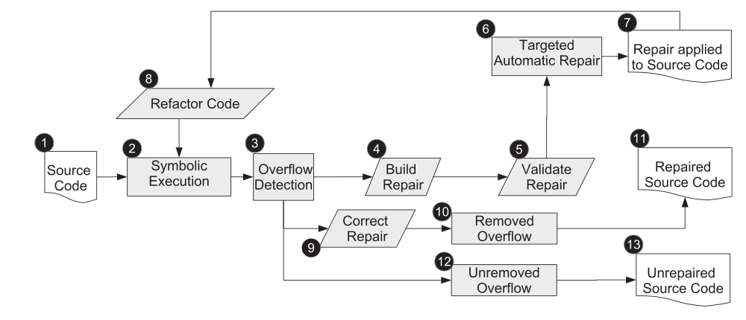
NSGA2
NSGA2
二、研究方法
第一部分

Slide 5
NSGA2
NSGA2
二、研究方法
第一部分
Overflow Detection
建立控制流图CFG
当IntRepair遇到溢出易发位置时，用解释器调用检测器检测是否溢出
一旦溢出，则报告溢出，并修复
报告组成：问题ID（哪个检查器的id）+ 文件名称 + 错误的位置

Slide 6
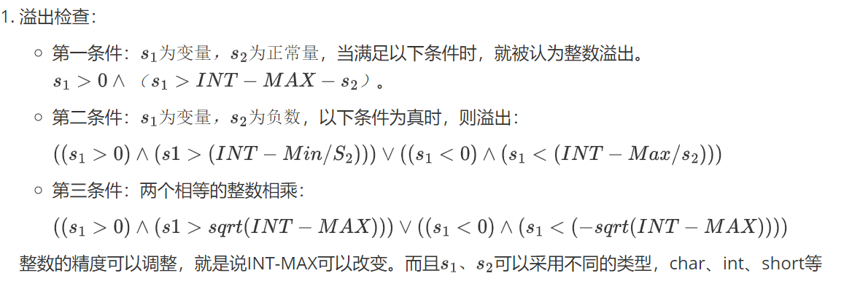
四、研究结论
第一部分
这三个检查条件解决了大部分的溢出

Slide 7
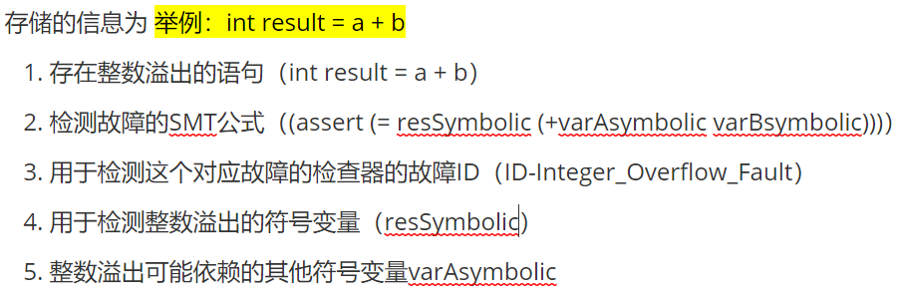
NSGA2
NSGA2
三、研究创新点
第一部分
build repair：
1. 确定整数的上限和下限值：上限值从limits.h file（Linux的一个系统文件）。然后从当前检查的变量来进行匹配当前的上限值
2.生成SMT约束系统（保存信息）

Slide 8
四、研究结论
第一部分
3. 选择SMT约束变量：
根据前面保存的信息，选择约束变量（result、潜在的变量a）.
其中result会被进一步约束，用来检查错误是否被移除。
4. 重新计算边界检查约束
在收集单个程序执行路径约束后，可以重新约束变量
如：原始的约束：(assert (> resSymbolic 2147483647
重新约束：(assert (<= resSymbolic 2147483647，为后续修复做的条件

Slide 9
NSGA2
NSGA2
二、研究方法
第一部分
5. 决定错误类型
根据之前的检查器的id来确定
6. 选择修复模式
7.产生修复

Slide 10
NSGA2
NSGA2
二、研究方法
第一部分
成果：
已经将这个工具应用在Eclipse中

Slide 11
谢谢

